Slide 1
Genetic Statistics
Lectures
（４）
Evaluation of a region with SNPs

Slide 2
You found an associated SNP.
From where to where the association can extend?
The observed association on the particular SNP is strongest? Is there any SNP in LD associated more?

Slide 3
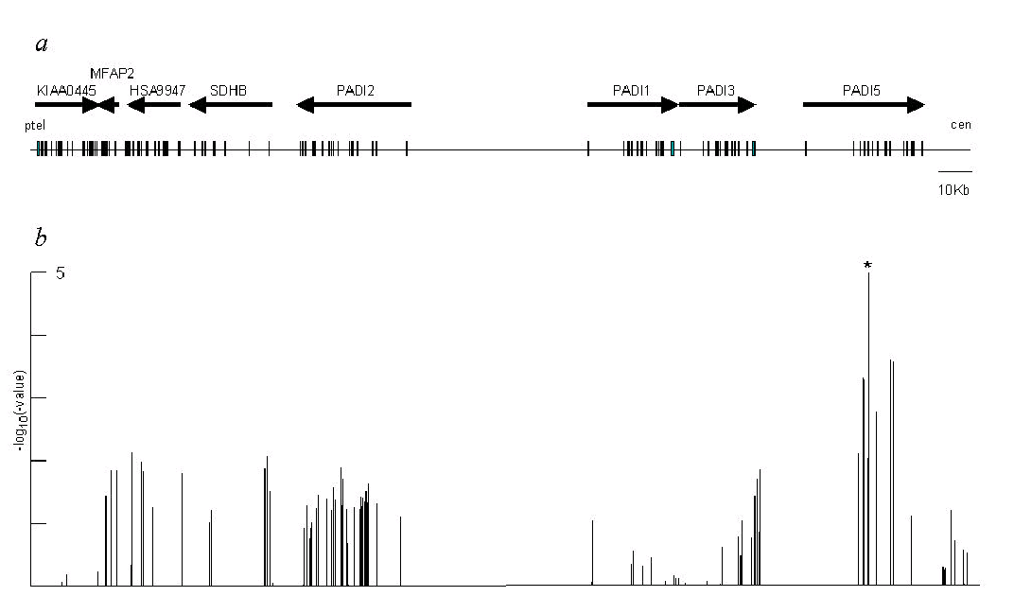
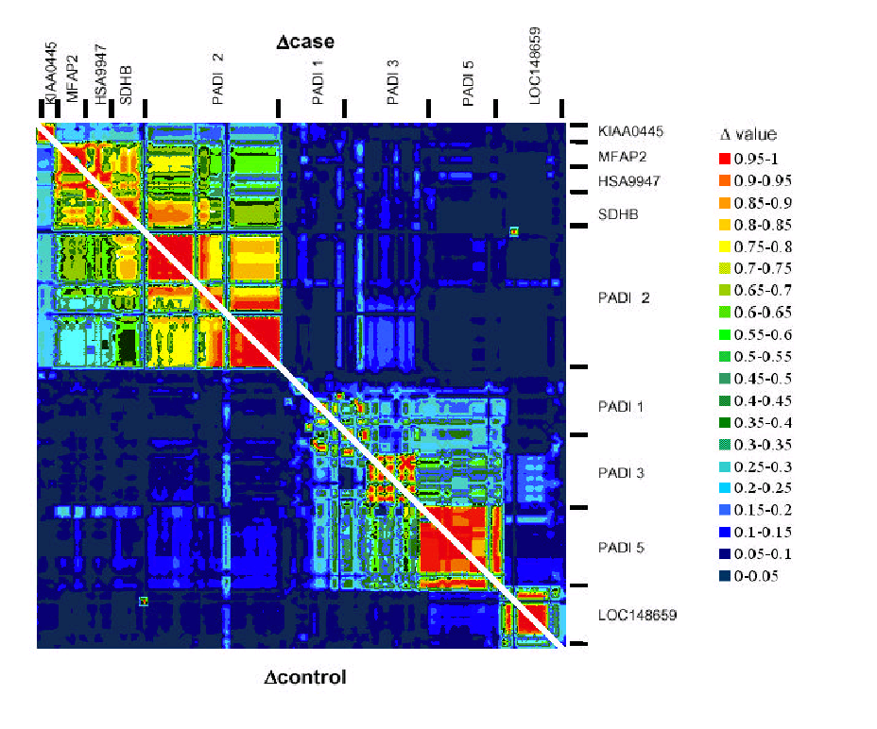
サンプリングバイアス
観測した関連が及ぶ範囲はどこまでか？
観測した関連は最強か？

Slide 4
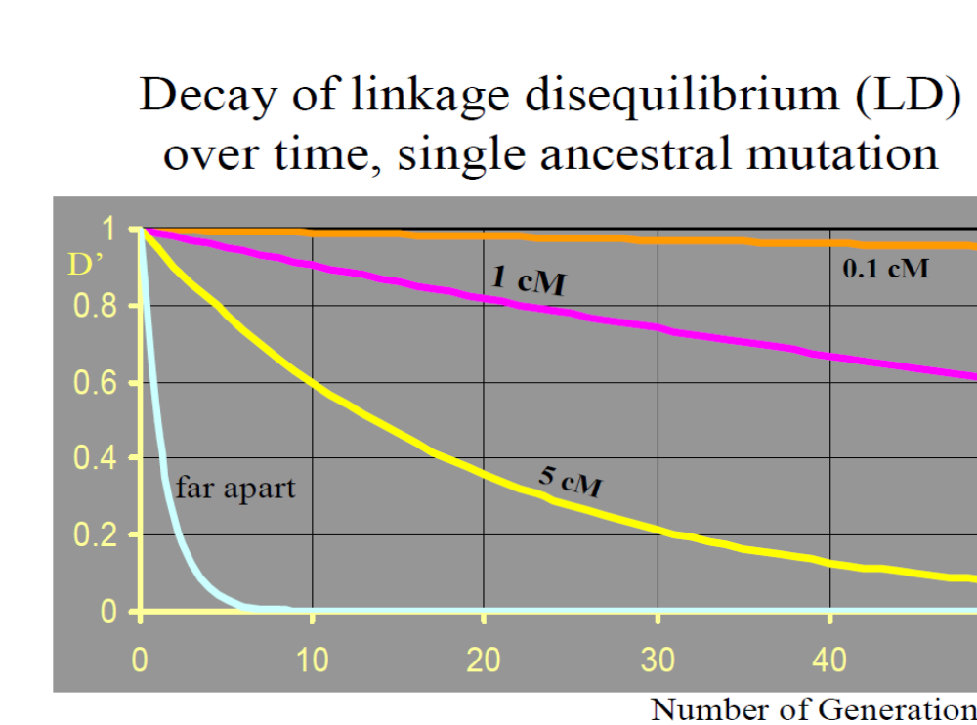
LD インデックスの共通点と差異
Distance
Time

Slide 5
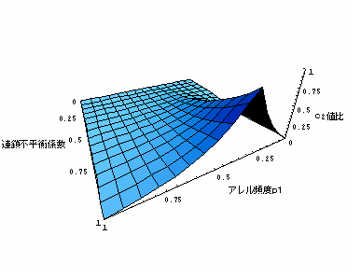
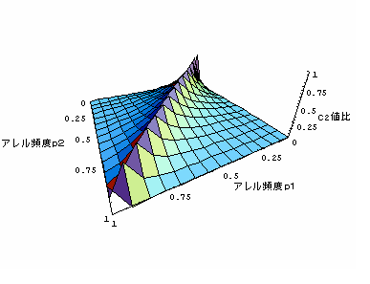
Allele frequency of one SNP is fixed.
D’
allele freq of the other SNP
ratio of chi-sq value
allele freq of the other SNP
D’ is fixed
allele freq of one SNP

Slide 6
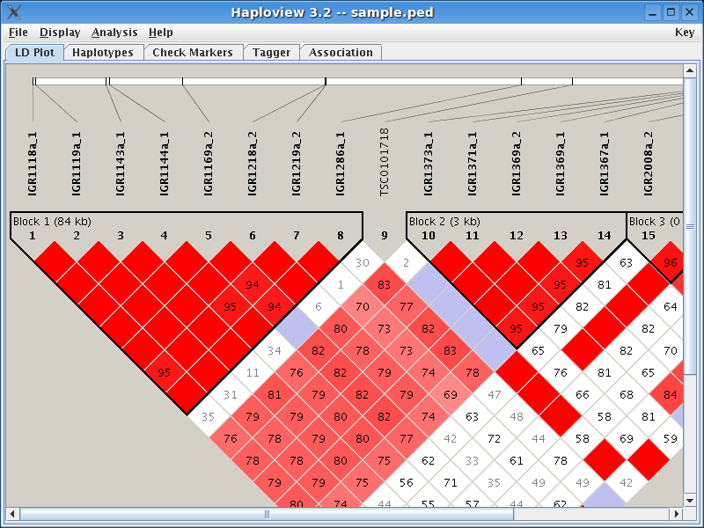
LD in a region is evaluated with pair-wise LD

Slide 7
Past
Present
LD block gets shorter along time.
More markers are necessary to investigate the same length.
Identified block is shorter, so indicated locus is more specific.

Slide 8

Basics of LD mapping
Location of many recombinations
snp
snp
snp
snp
snp
snp
Segment that each SNP can cover is almost nothing
When all the markers in LE, SNPs can not substitute any polymorphisms near-by.
snp
snp
snp
snp
snp
snp
In case recombination evenly happend, each SNP covers a segmet with same length each other.
snp
snp
snp
snp
snp
snp
In reality, recombination happened unevenly, so each SNP cover a segment with various length.
Disease locus
Notes:
LDマッピングとは、
ゲノム上にある、SNPをマーカーとして、RA関連多型を検出すること
SNPマーカーが真の関連多型を検出することができるのは、連鎖不平衡と呼ばれる関係がSNPマーカーと真の関連多型との間に存在するからである。
その関係があるのは、日本人の歴史において、蓄積された組み換えの数がある程度限定されていて、粗密があるから。
たとえば：
上段は、組み換えが非常に沢山おきてしまっていたら、LDはまったくなく、SNPをマーカーにして検出不能
中断は、ある程度少ない数の組み換えが、均等におきた場合→検出可能。
だけど、これは、真実ではない。
真実は下段。
限定された数の組み換えが、あるところでは密にあるところでは疎におきたのが真実で、それにより、LDの広がりはゲノム上の場所によりまちまちであり、したがって、真の関連多型を検出することのできるSNPの持つ役割もゲノムの位置によりまちまちである。
このLDの広がりが、LDブロックといわれるもので、LDブロックの中にある関連多型は、同じブロック上のSNPを調べることで検出可能である、
これがLDマッピング。

Slide 9

Processes of LD mapping
SNP
gene
LD block
A C G T
G G G T
A C C G T T C C T G G C C
G G G T C G C G A C T A G
A G C T C G C G A C G C G
A C G G C G G G T G T A C
A C G T T C C A A C A
G G T C G C G T C G A
A C T C G C G T A C C
haplotype and tagging SNP

Slide 10
LD blocks
Do they truly exist?
Even if they are illusion, we want to make segments based on LD extention.

Slide 11
Basics of LD blocks
LD extends through the blocks.
At the end of blocks, LD are decayed.
  How to define strength of LD.
  Pair-wise LD
Evaluation of association
  OR(Strength of association)
  ｐ (unlikeliness of null hypothesis)
Evaluation of LD
  LD(Strength of LD)
  LD-LOD（unlikeliness of LE)
    10^(-LOD) ～p

Slide 12
How to decide where to target?
SNP
遺伝子
ブロック
A C G T
G G G T
A C C G T T C C T G G C C
G G G T C G C G A C T A G
A G C T C G C G A C G C G
A C G G C G G G T G T A C
A C G T T C C A A C A
G G T C G C G T C G A
A C T C G C G T A C C
ハプロタイプ
&htSNP

Slide 13
Re-evaluation of blocks
Make a list of SNPs in the blocks.
Any SNP in the block can be the origin of the association.
Any combination of SNPs(～ haplotype) can be the origin of association.
It in not necessary to genotype all the SNPs in the blocks.
Tagging SNPs
  Haplotype tagging SNPs
  Tagging SNPs that do not necessarily distinguish haplotypes.

Slide 14
Inference of haplotypes
Why do you have to INFER haplotypes?

Slide 15
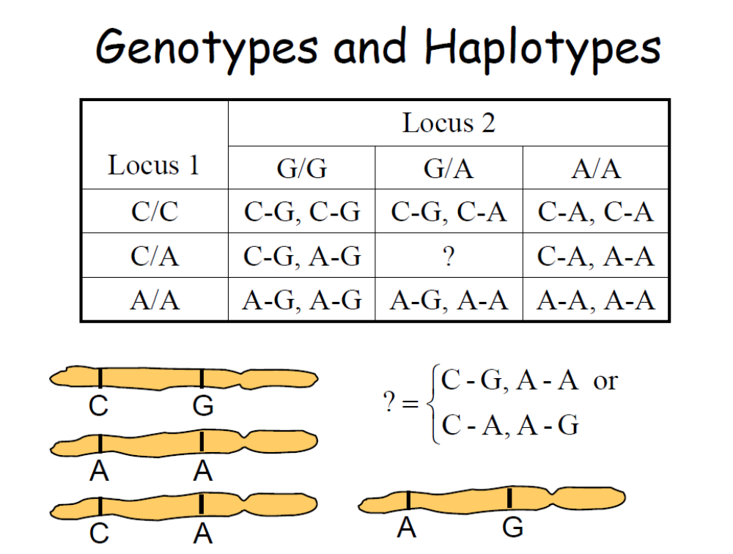

Slide 16
EM (Expectation-maximization) algorithm
EM
LOD
LD index
Excels
  “3-5-2-3-1-2SNPLD_LOD_10000.xls”
  “3-3-2-3-9LDindex.xls”

Slide 17
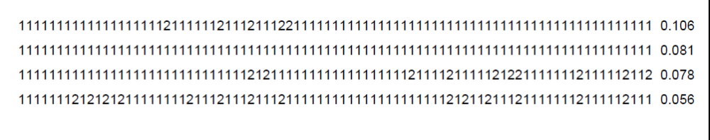

Slide 18
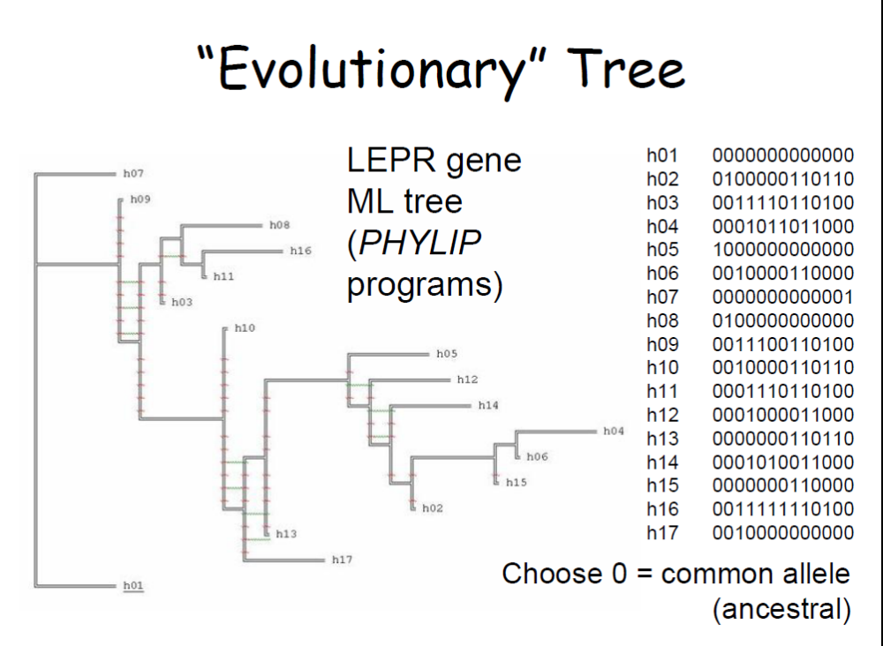

Slide 19
Polymorphisms in blocks
List of polymorphisms
Haplotypes
Tagging SNPs
・・・Which polymorphisms or combinations of polymorphisms to be tested？
  Individual SNPs？
  Individual haplotypes?
  Combinations of haplotypes？
    Individual SNPs are combinations of haplotypes
No consensus for this issue.

Slide 20
Haploview
Let’s install the application.
Run it with sample data.
Take a look at the outputs.

